Slide 1
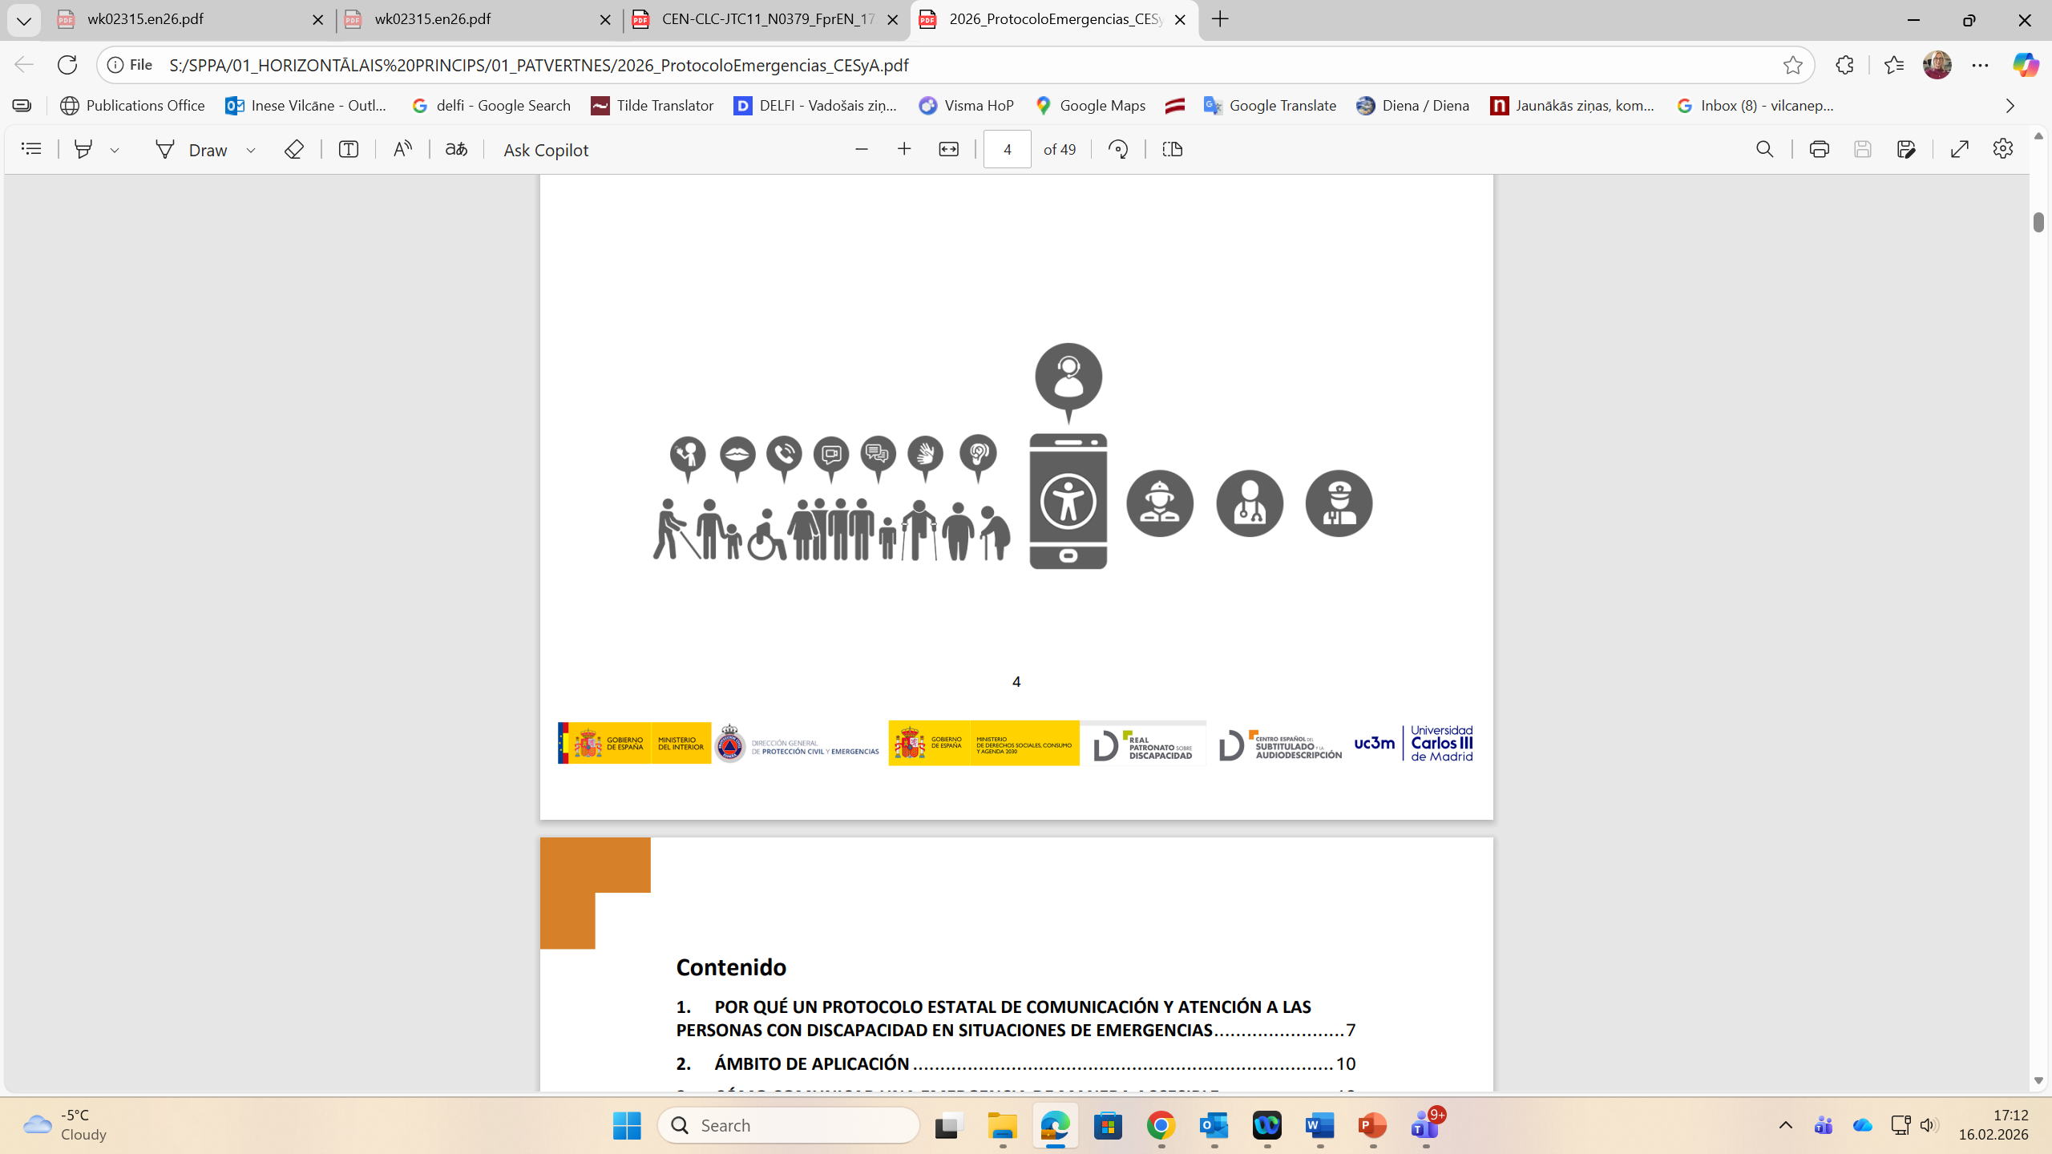
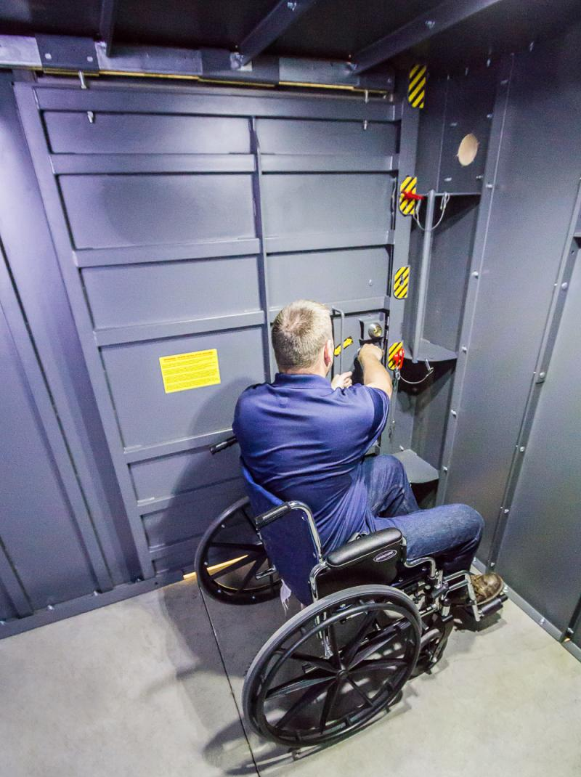


PATVERTŅU PIEKĻŪSTAMĪBA
Vadlīnijas
Inese Vilcāne
Labklājības ministrijas Sociālās politikas plānošanas un attīstības departaments
03/03/2026

Slide 2
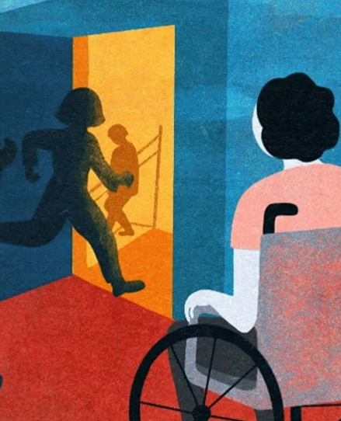
Saturs
Ievads un patvertņu piekļūstamības principi
III kategorijas patvertnes
Personu ar invaliditāti grupas un vajadzības
Ieejas/izejas prasības
Patstāvīga un asistēta iekļūšana
Sanitārtehniskās telpas
Vizuālā, audio un taktilā informācija
Kontrolsaraksts

Slide 3
Personu ar invaliditāti grupas un vajadzības
Kustību traucējumi
  platas durvis, pandusi, pacēlāji un margas, lai nodrošinātu patstāvīgu piekļuvi. Asistētai piekļuvei nepieciešami palīglīdzekļi – evakuācijas krēsls, palags vai matracis.
Redzes traucējumi
  svarīgas taktilās vadulas, kontrastmarķējumi un audioinformācija drošai orientācijai.
Dzirdes traucējumi
  vizuāli brīdinājuma signāli, skaidras piktogrammas un labi redzamas norādes.
Uztveres un garīga rakstura traucējumi
  Vienkāršota, vizuāli skaidra informācija ar simboliem un vieglā valoda.

Slide 4
Patvertņu piekļūstamības principi
Piekļūstamības mērķi
  Piekļūstamības principi nodrošina drošu un cienīgu patvertnes izmantošanu visiem cilvēkiem ārkārtas situācijās.
III kategorijas patvertnes izaicinājumi
  Esošo ēku pagrabstāvu pielāgošana patvertnēm rada ierobežojumus saistībā ar telpu un tehniskajām iespējām. Jāievēro samērīguma princips.
Universālais dizains un ANO prasības
  Universālais dizains un ANO Konvencija pieprasa patvertnes piekļūstamību cilvēkiem ar invaliditāti un dažādām vajadzībām.
Barjeru novēršana un marķējums
  Patvertnēm jābūt bez barjerām, ar skaidru marķējumu, apgaismojumu un vairākkanālu informāciju visiem lietotājiem.

Slide 5
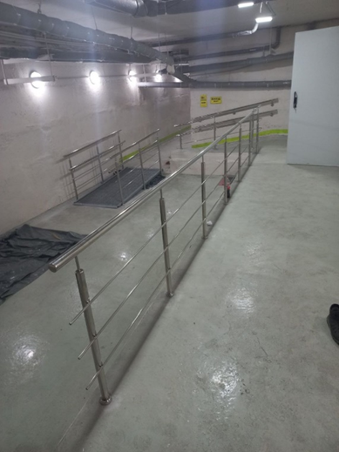
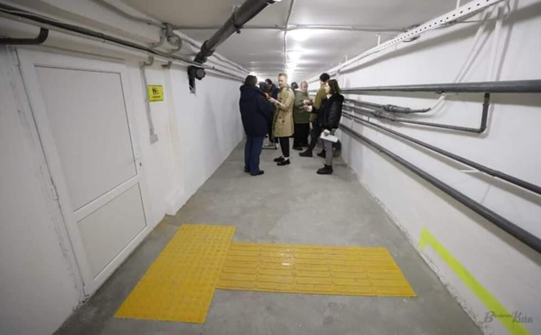
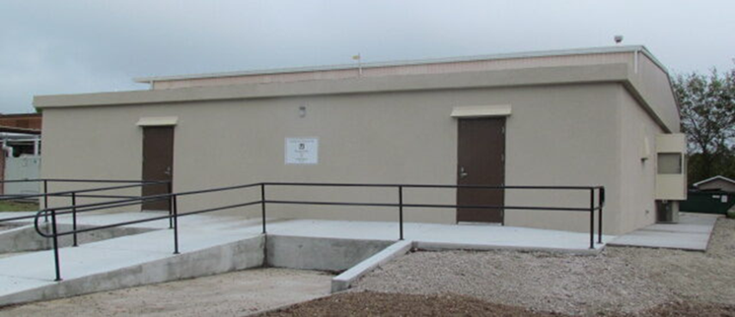
Ieeja un izeja patstāvīgai lietošanai
Durvju platums un sliekšņi
  Durvju platumam jābūt vismaz 90 cm, bet sliekšņiem ne augstākiem par 2 cm vai jābūt pilnībā likvidētiem, lai nodrošinātu vieglu piekļuvi.
Piekļuve ar uzbrauktuvēm un liftiem
  Uzbrauktuves, pacēlāji un lifti jānodrošina, ja tehniski iespējami, lai atvieglotu pārvietošanos cilvēkiem ar funkcionāliem traucējumiem.
Kontrastmarķējums un apgaismojums
  Skaidrs kontrastmarķējums un avārijas apgaismojums palīdz orientēties un nodrošina drošību pat elektroapgādes pārtraukuma gadījumā.
Viegla durvju atvēršana
  Durvīm jābūt viegli atveramām bez lieka spēka, vēlams ar automātisko mehānismu, lai nodrošinātu ērtu piekļuvi visiem lietotājiem.

Slide 6
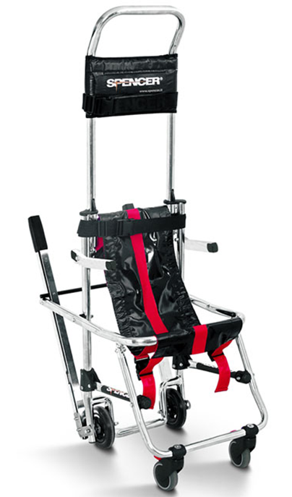
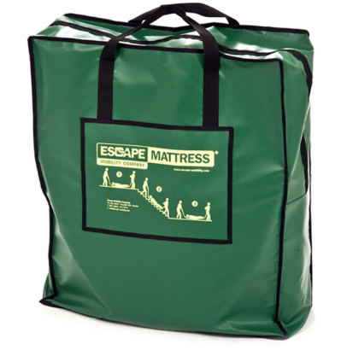
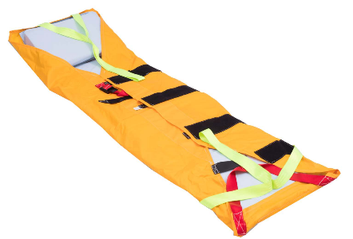
Ieeja un izeja lietošanai ar līdzcilvēku atbalstu
Droša līdzcilvēku palīdzība Nodrošināt drošu atbalstu personām, kuras patstāvīgi nevar sasniegt patvertni, ir būtiski ārkārtas situācijās. Evakuācijas aprīkojums Evakuācijas krēsli ir paredzēti pārvietošanai pa kāpnēm; matrači un palagi — horizontālai pārvietošanai. Drošības principi Stabilitāte, nepārtraukta saziņa un vienmērīgas kustības ir būtiskas drošai evakuācijai. Kāpurķēžu pacēlāju ierobežojumi Kāpurķēžu pacēlāji nav ieteicami ārkārtas situācijās, jo to lietošana prasa īpašas prasmes un tie ir atkarīgi no elektroapgādes.

Slide 7
Sanitārtehnisko telpu piekļūstamība
Pietiekama piekļūstamība
  Sanitārtehniskajām telpām jābūt pietiekami plašām, lai riteņkrēsla lietotājs varētu ērti iekļūt un apgriezties 150 cm diametrā, bez sliekšņiem.
Drošības un komforta aprīkojums
  Tualetēm jābūt ar atbalsta margām, paaugstinātu sēdekli un neslīdošu grīdu, lai nodrošinātu lietotāju drošību un ērtības.
Privātums un bērnu aprūpe
  Atklātās sanitārtehniskās telpās jānodrošina aizslietņi privātuma saglabāšanai un aprīkojums bērnu aprūpei, piemēram, pārtinamie galdi.

Slide 8

Vizuālā, audio un taktilā informācija
Daudzveidīga informācija
Patvertnēs jānodrošina vizuāla, audio un taktila informācija, lai apmierinātu dažādu cilvēku vajadzības.
Piekļūstamības simbolika
Patvertnes jāmarķē ar starptautiskajiem piekļūstamības simboliem, Braila rakstu un taktilajām plāksnēm drošībai un orientācijai.
Atbalsta kontaktpunkts
Patvertnēs jābūt skaidram kontaktpunktam, kur cilvēki var vērsties pēc palīdzības vai papildu informācijas.
Saprotamas norādes
Vienkāršas un viegli saprotamas norādes un piktogrammas palīdz cilvēkiem ar intelektuālās attīstības traucējumiem orientēties.

Slide 9
Informācija par patvertnēm
📱 Mobilā lietotne „112 Latvija”
• Šajā oficiālajā valsts 112 Latvija lietotnē var apskatīt tuvumā esošās patvertnes un citas Latvijas teritorijā atzītas vietas, kurās iespējams patverties ārkārtas situācijā. Lietotnē arī ir karte ar informāciju par patvertnēm un padomi, kā rīkoties ārkārtas gadījumā.
🌐 Tīmekļa vietne www.112.lv
• Vietnē 112.lv sadaļā „Patvertnes” / karte ir pieejama informācija par Latvijas teritorijā identificētajām patvertnēm un to izvietojumu.
📍 Vietējās pašvaldību vietnes
• Dažas pašvaldības (piem., Rīga) ir publicējušas interaktīvu patvertnes karti savās tīmekļa vietnēs (piem., georiga.eu vai pašvaldības Civilās aizsardzības sadaļā), kur var redzēt pašvaldībai piederošās patvertnes un to atrašanās vietas.
🧭 Kā atrast patvertnes
• Meklējiet kartes 112.lv vai lietotnē 112 Latvija, kas rāda patvertnes tuvumā jūsu pašreizējai atrašanās vietai.
Sekojiet arī pašvaldību civilās aizsardzības informācijai, kur var būt pieejamas detalizētas lokālās patvertnes kartes vai saraksti.

Slide 10
Kontrolsaraksts ēku īpašniekiem / patvertņu apsaimniekotājiem
“Piekļūstamības pārbaude esošajai patvertnei”
Vadlīnijas tiks publicētas šeit:
https://www.lm.gov.lv/lv/ieteikumi-un-celvezi
un
https://www.vugd.gov.lv/lv/vadlinijas-rekomendacijas-par-minimalajam-prasibam-iii-kategorijas-patvertnes-ierikosanai

Slide 11
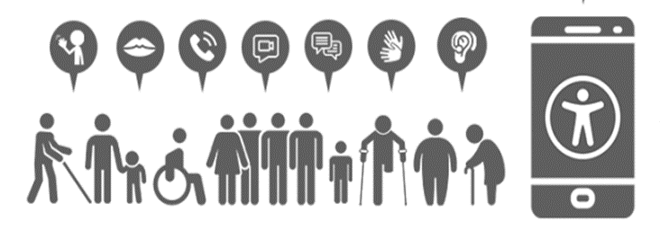

Paldies par uzmanību!
Inese Vilcāne Inese.Vilcane@lm.gov.lv
Tel. 206 882 76
25

